Slide 1
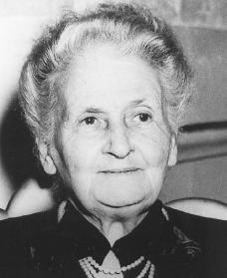
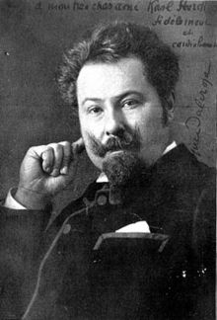
WORKSHOP ESTIVI DI DIDATTICA MUSICALE
dal 20 al 23 agosto 2019
Maria Montessori e Emile Jaques-Dalcroze:
un’armonia… possibile!
per operatori di nido, insegnanti della scuola primaria e dell’infanzia,
docenti di propedeutica musicale, operatori della formazione musicale di base
Percorsi formativi e calendario
L’AUTOEDUCAZIONE… MUSICALE dall’esperienza sonora alla competenza musicale secondo la lezione di Maria Montessori per insegnanti della scuola primaria e secondaria di primo grado; musicisti e docenti di propedeutica musicale Docente: Pietro DIAMBRINI | MUSICA IN MOVIMENTO la ritmica Dalcroze per la prima infanzia per operatori di nido, insegnanti della scuola dell’infanzia, musicisti e docenti di propedeutica musicale Docente: Eleonora GIOVANARDI
Martedì 20 agosto 2019 ore 8 – 14 Mercoledì 21 agosto 2019 ore 8 - 14 | Martedì 20 agosto 2019 ore 8 – 14 Mercoledì 21 agosto 2019 ore 8 - 14
ASCOLTO IN MOVIMENTO la ritmica Dalcroze per l’età scolare per insegnanti della scuola primaria e secondaria di primo grado; musicisti e docenti di propedeutica musicale Docente: Maria Luisa D’ALESSANDRO | SILENZIO, MOVIMENTO, SUONO la formazione di un ambiente sonoro capace di sviluppare un senso ed una intelligenza musicale sulla base delle indicazioni di Maria Montessori per operatori di nido, insegnanti della scuola dell’infanzia, musicisti e docenti di propedeutica musicale Docente: Pietro DIAMBRINI
Giovedì 22 agosto 2019 ore 8 – 14 Venerdì 23 agosto ore 8 – 14 | Giovedì 22 agosto 2019 ore 8 – 14 Venerdì 23 agosto ore 8 - 14
QUOTE DI PARTECIPAZIONE: UN WORKSHOP € 90,00 – DUE WORKSHOP € 160,00
Per i docenti in servizio presso la scuola dell’infanzia e del ciclo primario, i workshop sono validi come qualificazione professionale (ai sensi del DPR 8 luglio 2005, n. 212 art 4, comma 2 in GU 18 ottobre 2005, n.243)
Ogni workshop verrà attivato al raggiungimento del numero minimo di iscrizioni previste
(nel caso di non attivazione verranno restituite le quote di adesione già versate)
Presso il Conservatorio di musica Gaetano Braga di Teramo è possibile spendere il BONUS DOCENTI
MODALITA’ DI ISCRIZIONE
L’adesione ad uno o più percorsi formativi dovrà essere comunicata,
entro e non oltre il 28 giugno 2019, attraverso il modulo online:
https://drive.google.com/open?id=13h85S40unaZ_lJB0OAoKnH-9mhBqs3VU0OIFSXDleTE
L’osservanza delle indicazioni fornite, nel modulo on line,
per la regolarizzazione dell’iscrizione
sarà condizione fondamentale per l’accettazione della stessa
Per informazioni: Prof. Pietro DIAMBRINI – mail: didattica-musica@istitutobraga.it

